Slide 1
Βασικές Όψεις Σχεδίου
ΚΟΚΚΙΝΟΣ ΠΑΝΑΓΙΩΤΗΣ

Slide 2
Πρίν από κάθε κατασκευή προηγείται:
Μελέτη
Τί σχήμα θέλω να δώσω;
Τί μέγεθος πρέπει να έχει;
Κατασκευή
Τί υλικά θα χρησιμοποιήσω;
Τί εργαλεία θα χρειαστώ;
Με ποια σειρά θα εκτελέσω τις εργασίες μου;
Σχεδίαση
Ποιοι είναι οι κανόνες σχεδίασης;
Τι μας απεικονίζει το σχέδιο;
Πόσες πλευρές πρέπει να σχεδιάσω;

Slide 3

Ας Ξεκινήσουμε!
Ο άνθρωπος χρησιμοποιεί τον γραπτό και τον προφορικό λόγο για να συννενοηθεί με τους άλλους ανθρώπους
Οι Μηχανικοί, έχουν τον δικό τους τρόπο επικοινωνίας, ο οποίος είναι το σχέδιο
Άλλος είναι εκείνος που μελετά το σχέδιο, και άλλος εκείνος που κατασκευάζει το αντκείμενο
Πρέπει λοιπόν να μιλούν την «ίδια γλώσσα» για να μπορέσουν να συνενοηθούν

Slide 4
1.
Σχέδιο
Προσπαθούμε να παρουσιάσουμε μια γραφική παράσταση που
να μας δείχνει με σαφήνεια και με λεπτομέρειες
τη μορφή που θέλουμε να δώσουμε σε κάτι που θέλουμε να κατασκευάσουμε

Slide 5
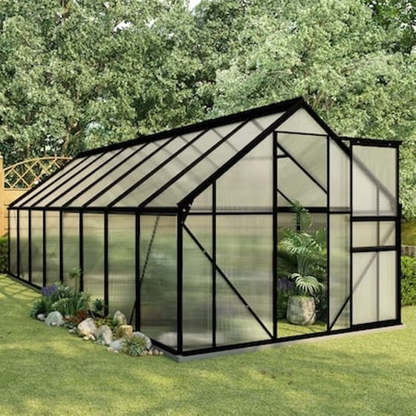
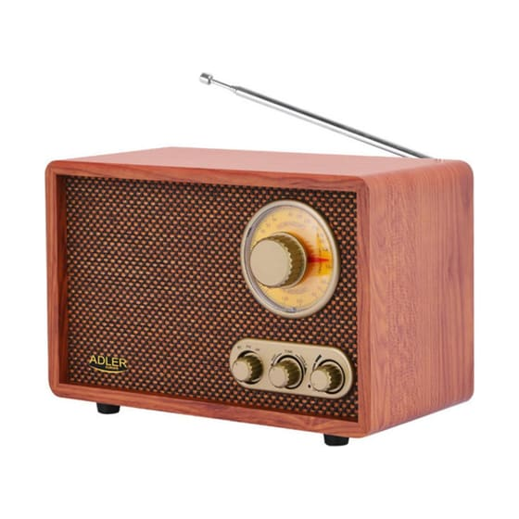
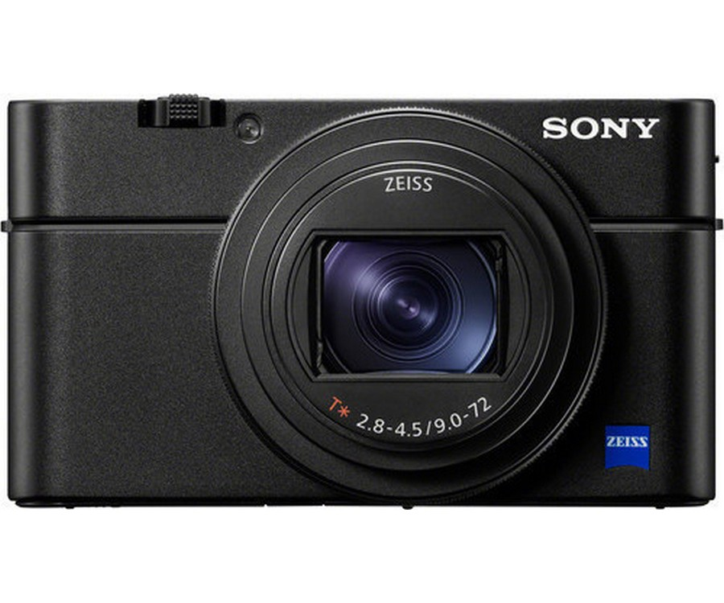

Slide 6
Παρατηρώ ότι:
Και τα τρία αντικείμενα μοιάζουν με ορθογώνιο παραλληλόγραμμο!

Slide 7
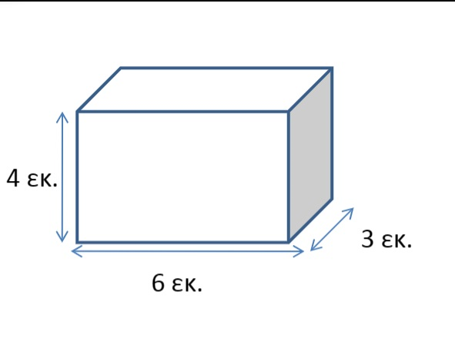
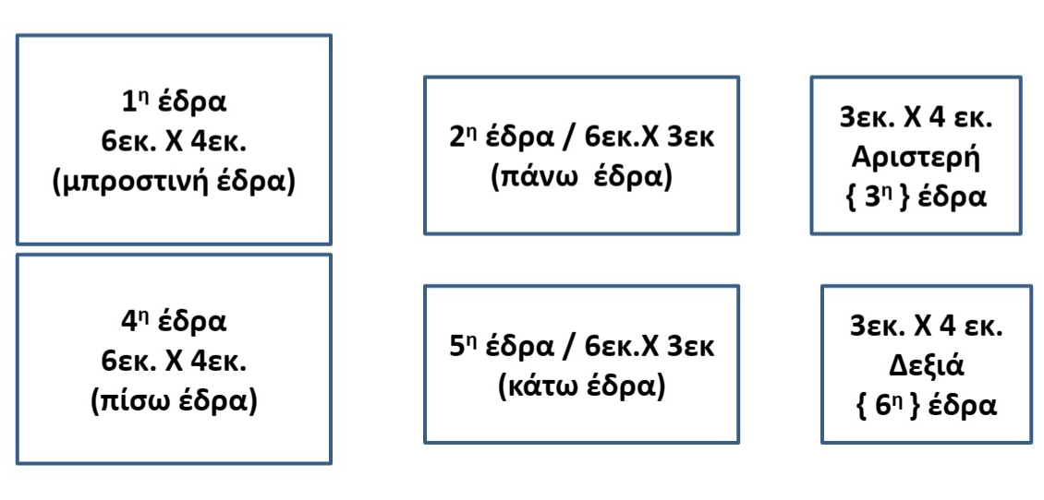

Slide 8
Για να τα σχεδιάσω λοιπόν, βλέπω ότι:
Ανά ζεύγη έχουν τις ίδιες διαστάσεις
Οπότε μπορώ να σχεδιάσω 3 όψεις αντί για 6!
Ο κανόνας λέει ότι αυτές οι τρεις (3) όψεις θα είναι η Πρόσοψη, η Αριστερή Πλάγια όψη και η Κάτοψη
Και Μάλιστα μπαίνουν σε συγκεκριμένη θέση στο χαρτί σχεδίασης!!

Slide 9
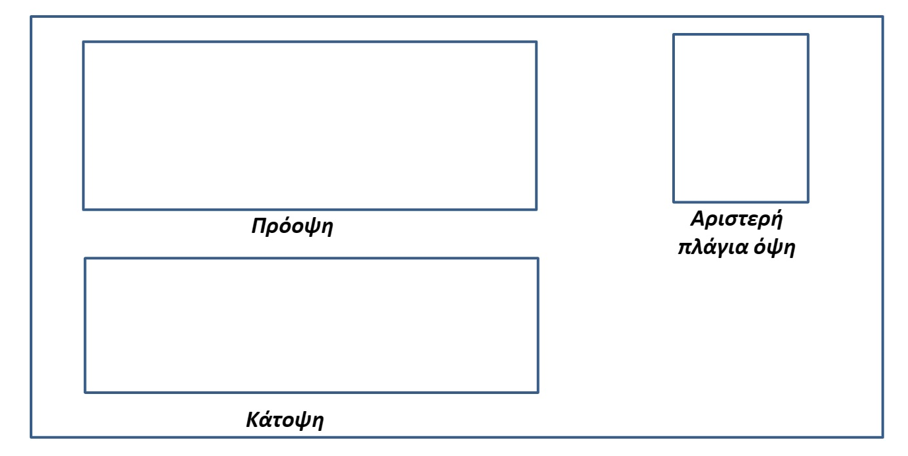

Slide 10
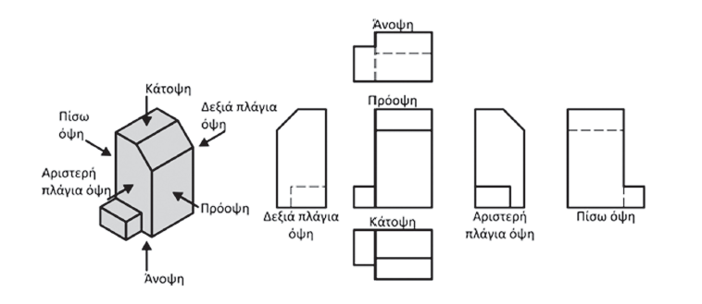

Slide 11


Slide 12
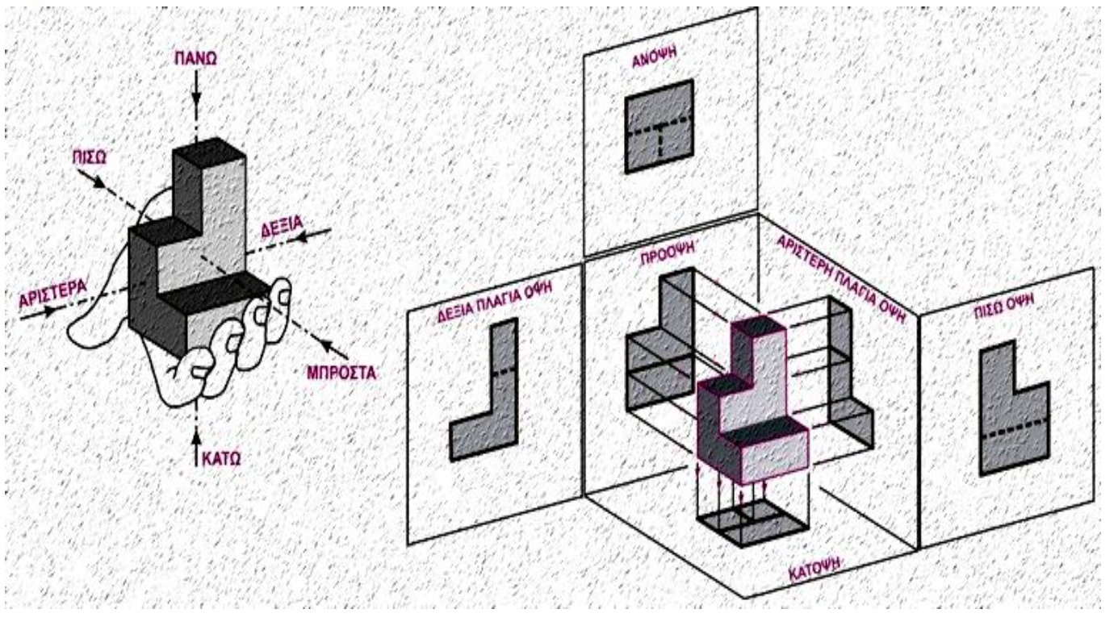
Ας δούμε ένα πιο δύσκολο σχήμα

Slide 13
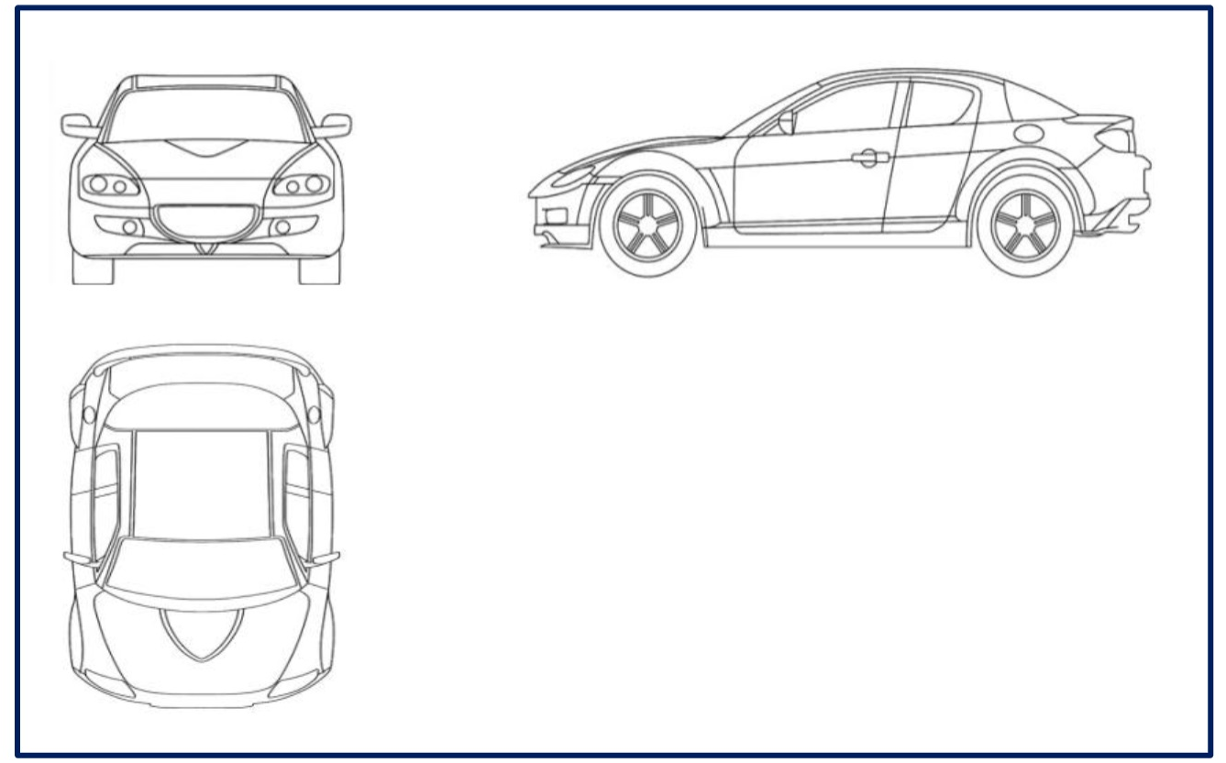
Παραδείγματα (1/2)

Slide 14
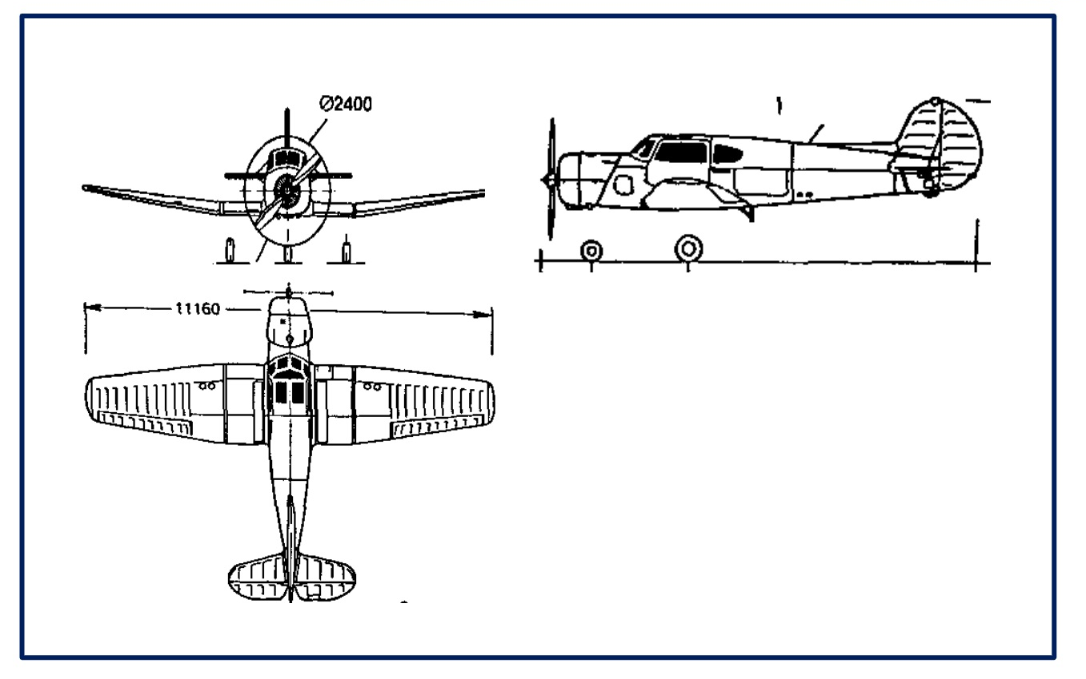
Παραδείγματα (2/2)

Slide 15
Κάποιες Παρατηρήσεις για τη σχεδίαση
1. Κύλινδρος
Αν έχω επιλέξει κυλινδρικό αντικείμενο μπορώ να σχεδιάσω μόνο 2 όψεις αντί για 3
2. Προσοχή!
Χρειάζεται όμως να αποδώσω τυχόν λεπτομέρειες της κατασκευής μου όπως παράθυρα, πόρτες κλπ
3.
Υπάρχουν και κάποιες άλλες όπου παραλέιπεται η κάτοψη γιατί οι άλλες δύο είναι πιο σημαντικες, μας δίνουν πιο πολλές πλητοφορίες

Slide 16
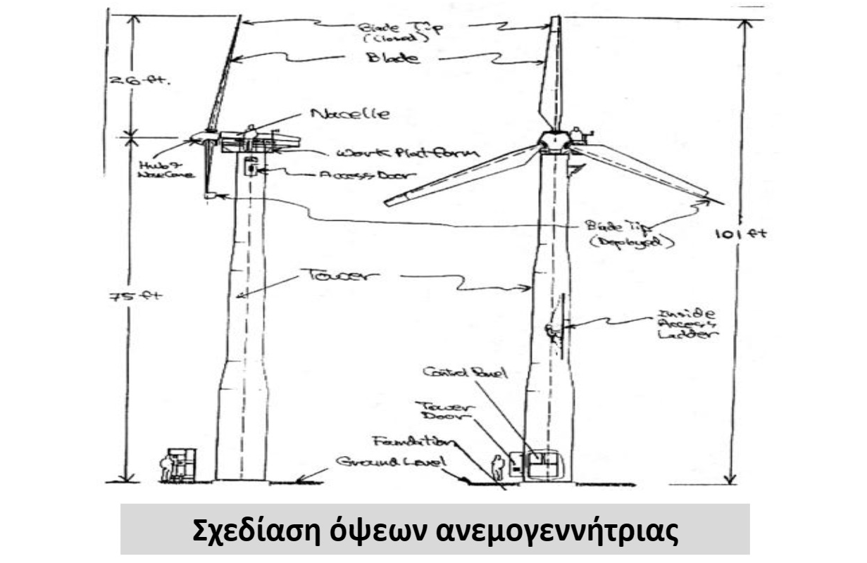

Slide 17

Σας Ευχαριστώ για την Προσοχή σας!!

Slide 18

A picture is worth a thousand words
A complex idea can be conveyed with just a single still image, namely making it possible to absorb large amounts of data quickly.

